Slide 1


সত্যই সুন্দর সু-শিক্ষাই জাতির মেরুদন্ড
গল্পে গল্পে গণিত শিখি
শর্ট টেকনিক
সহজে
মনে রাখার
ট্রিকস!
অধ্যায় ২
সরল মুনাফা
মামুন স্যারের
10 minuteTeaching
Class Eight

Slide 2
অনুশীলনী ২.২
প্রয়োজনীয় সূত্রাবলী
১ বছরান্তে চক্রবৃদ্ধি মূলধন
= P(১+r)^{১}
২ বছরান্তে চক্রবৃদ্ধি মূলধন
= P(১+r)^{২}
n বছরান্তে চক্রবৃদ্ধি মূলধন C হলে,
C = P(১+r)^{n}

Slide 3
অনুশীলনী ২.২
প্রয়োজনীয় সূত্রাবলী
সরল মুনাফা
I=Prn
এখানে,
চক্রবৃদ্ধি মুনাফা
=C-P
আসল
=P
মুনাফার হার
=r
= P(১+r)^{n} - P
সময়/বছর
=n

Slide 4
সরল মুনাফা

Slide 5
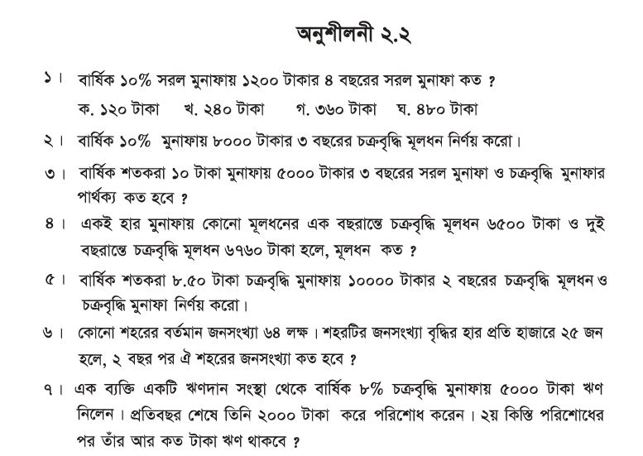

Slide 6
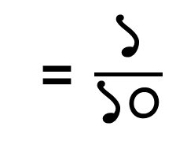
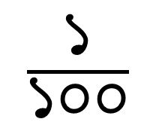
অনুশীলনী ২.২
সমাধান-১
দেওয়া আছে,
আসল
P
= ১২০০ টাকা
সময়/বছর
n
=৪ বছর
মুনাফার হার
r
=১০%
$\frac{১}{১০০}$
=১০
×
= $\frac{১}{১০}$

Slide 7

অনুশীলনী ২.২
সমাধান-১
এই ক্লাসটির ভিডিও পেতে আমাকে ক্লিক করুন
http://www.youtube.com@Bdmamunsir
আমরা জানি
সরল মুনাফা
I=Prn
$$\frac{১}{১০}$$
১২০
×
= ১২০০
×
৪
=
×
= ৪৮০

Slide 8
√

Slide 9
পরবর্তী ক্লাসে -------
ক্লাসটি দেখার জন্য এখনই
চ্যানেলটি সাবস্ক্রাইব করুন

